Slide 1
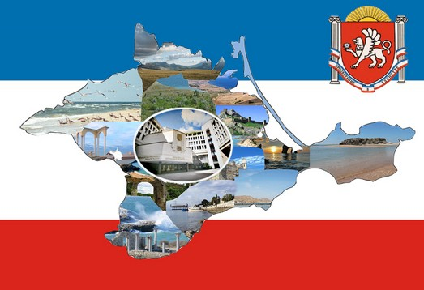
«Крым и Россия –мы вместе»

Slide 2
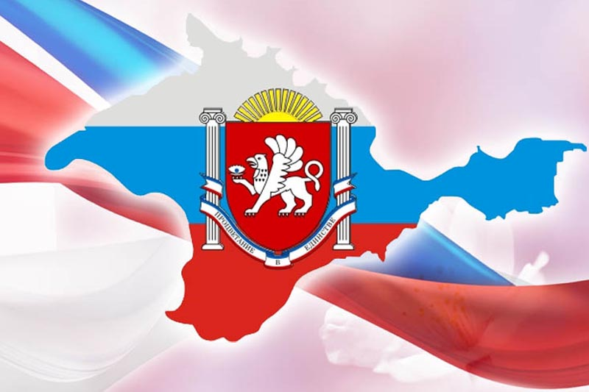
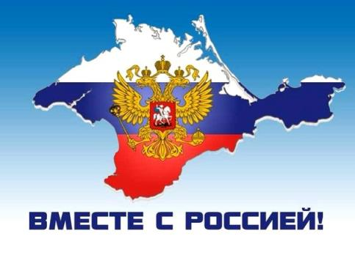
«Россия и Крым – общая судьба»

Slide 4
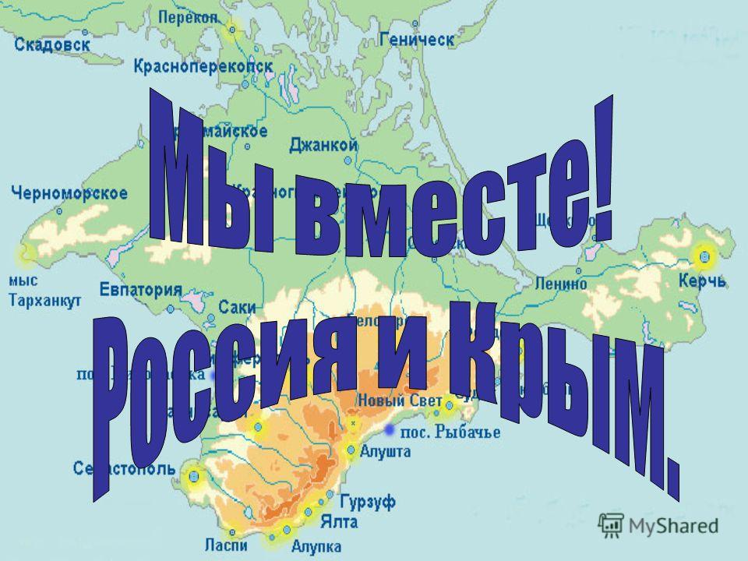

Slide 5
Крым на карте

Slide 6
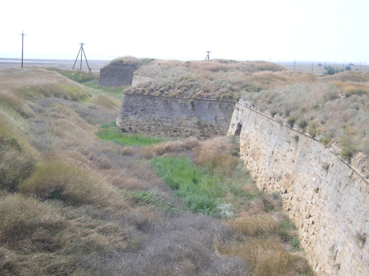
Название «Крым» происходит от тюркского – вал, стена, ров. Перекопский или Турецкий вал отделял Крым от материка. Он был построен 2 тыс. лет назад. Его длина почти 8,5 км.

Slide 7
16 марта 2014 г. прошёл референдум о статусе Крыма.

Slide 11
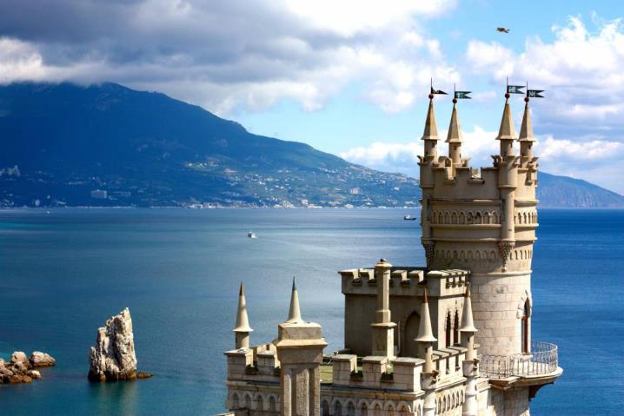
«Жемчужины Крыма!
Ласточкино гнездо

Slide 12
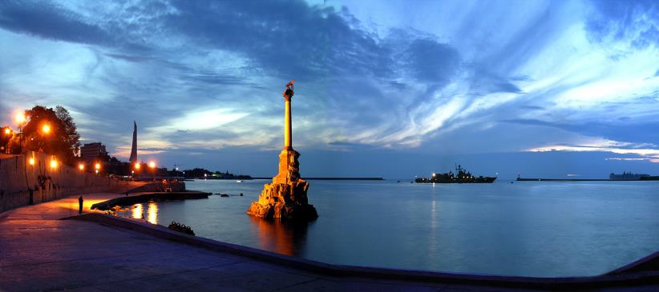
Памятник затопленным кораблям в Севастополе.

Slide 13
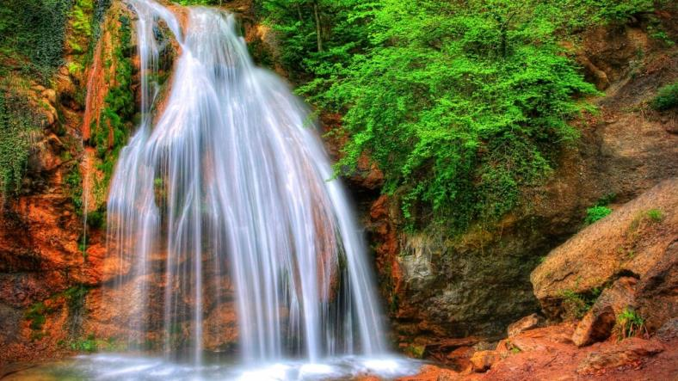
Водопад Джур-Джур

Slide 14
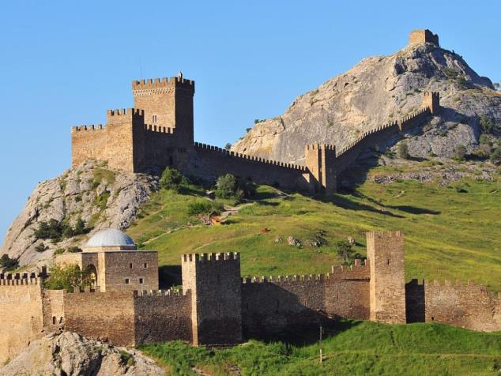
Генуэзская крепость

Slide 15
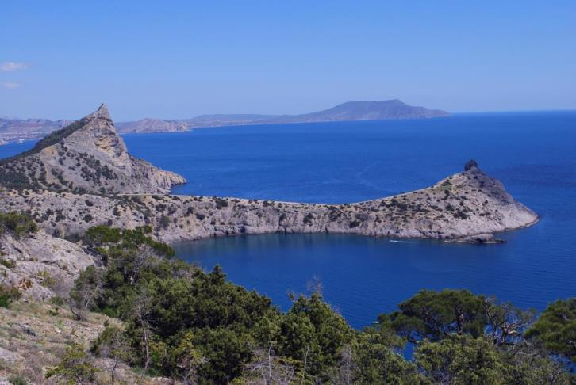
Новый свет

Slide 16
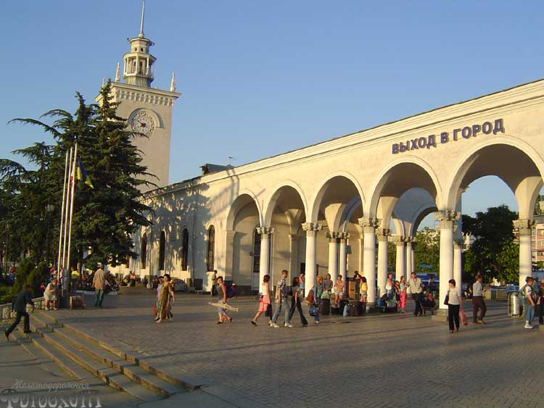
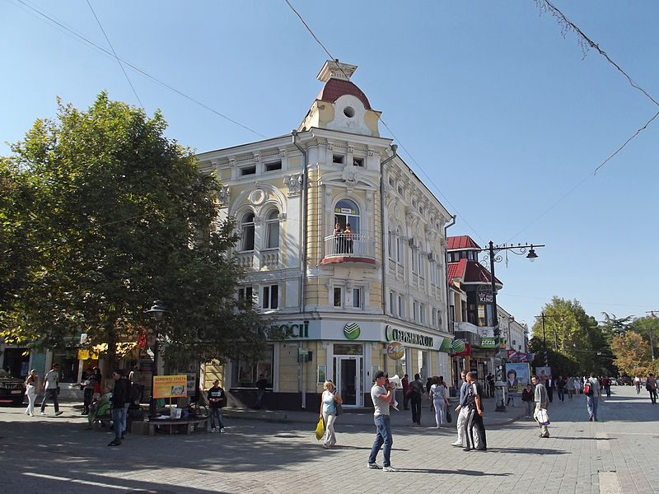
Симферополь-столица Крыма
Южный город в долине Салгира,
С нами ты, Симферополь, всегда.
Сердце Крыма, прекрасного мира
Называют тебя неспроста.

Slide 17
18 марта- День воссоединения Крыма с Россией!

